Slide 1
DATA ANALYST AI / STAGE 1 + STAGE 2
ATLAS
INSIGHT
Từ dữ liệu lịch sử đến phân khúc & dự đoán bằng AI
QUAN SÁT ML
91,26% VARIANCE
MÔ HÌNH BENCHMARK
1.704
7 PCs
4
ATLAS INSIGHT / 2026
01

Slide 2
01 / OVERVIEW
Tổng quan dự án
DỮ LIỆU ML
BẢNG ĐA NGUỒN
BIỂU ĐỒ
HAI DATABASE
1.704
3.104
16
2
142 quốc gia
2 nguồn theo nhà cung cấp
EDA + ML diagnostics
SQLite + ChromaDB
STAGE 1 – DATA FOUNDATION
STAGE 2 – AI & DEMO
Nguồn thực → concat / merge → SQLite + ChromaDB → Imputation + EDA
StandardScaler → PCA → K-Means → Regression / Classification → Gradio
Quy tắc: không nhân đôi cùng quốc gia–năm khi huấn luyện ML.
ATLAS INSIGHT / 2026
02

Slide 3
STAGE 1 / DATA ACQUISITION
Hai nguồn dữ liệu • cùng khóa ISO3 + year
GAPMINDER / PLOTLY
WORLD BANK / SP.DYN.LE00.IN
1.704 quan sát · 142 quốc gia
1952–2007 · GDP/người, dân số, tuổi thọ
Nguồn huấn luyện mô hình chính
1.400 quan sát chuẩn hóa · 140 quốc gia
Chỉ tiêu: tuổi thọ lúc sinh
Đối chiếu chất lượng & tích hợp đa nguồn
Nguồn World Bank không cung cấp GDP và các chỉ số sim_* trong nhánh tích hợp.
ATLAS INSIGHT / 2026
03

Slide 4
STAGE 1 / ARCHITECTURE
Data lineage • các bước xử lý rõ nguồn
01
02
03
04
05
→
→
→
→
GAPMINDER
1.704
WORLD BANK
1.400
CONCAT
3.104
LEFT JOIN
SIM_*
CLEAN
0 MISSING
Stage 2 được giữ trên 1.704 quốc gia–năm duy nhất (không dùng trực tiếp 3.104 dòng).
ATLAS INSIGHT / 2026
04

Slide 5
STAGE 1 / DATA QUALITY
Đối chiếu nguồn cho thấy sai khác đo lường
CẶP SO SÁNH HỢP LỆ
MAE GIỮA HAI NGUỒN
CHÊNH LỆCH > 5 NĂM
1.394
1,795
113
Theo ISO3 + year
Đơn vị: năm
Cần điều tra riêng
VÍ DỤ KHÁC BIỆT LỚN
Rwanda 1992: 20,798 năm · Bosnia 1992: 20,211 năm · Cambodia 1977: 19,925 năm
Không lấy trung bình hai nguồn hoặc suy luận nguồn sai nếu chưa kiểm tra phương pháp.
ATLAS INSIGHT / 2026
05

Slide 6
STAGE 1 / CLEANING
Missing Values • có nguồn, có chiến lược
THIẾU MÔ PHỎNG
TUỔI THỌ WB THIẾU
SAU LÀM SẠCH
690
6
0
Trước khi xử lý đa nguồn
Bù từ Gapminder, có audit
Missing remaining
NUMERICAL + TIME SERIES
CATEGORICAL + PROVENANCE
Median theo châu lục · ffill/bfill trong từng quốc gia
Unknown · giữ bản gốc & cột nguồn khi imputation
3.104 dòng theo nguồn; 1.704 country–year duy nhất; VALIDATION PASS.
ATLAS INSIGHT / 2026
06

Slide 7
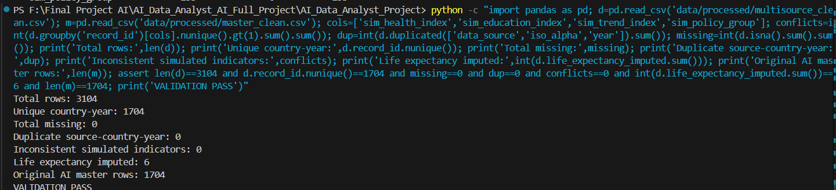
STAGE 1 / EVIDENCE
Data validation trên máy nhóm
VALIDATION PASS · 3.104 rows / 0 missing / 0 conflicts
Ảnh Terminal nhóm cung cấp sau bản RAR; code và CSV nhánh 09–14 cần nộp kèm.
ATLAS INSIGHT / 2026
07

Slide 8
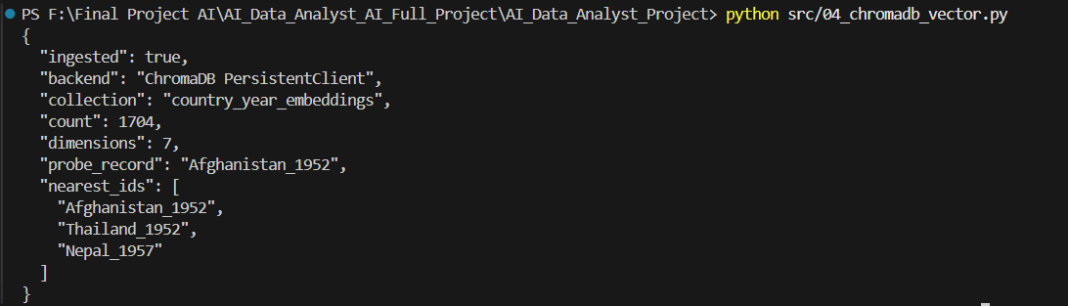
STAGE 1 / STORAGE
2 mô hình lưu trữ • SQL & vector
SQLITE
CHROMADB
Dữ liệu có cấu trúc
master_sparse · master_clean
master_with_clusters
Round-trip đọc/ghi thành công
PersistentClient / country_year_embeddings
1.704 vectors · 7 dimensions
Truy vấn nearest-neighbor đã chạy
ATLAS INSIGHT / 2026
08

Slide 9
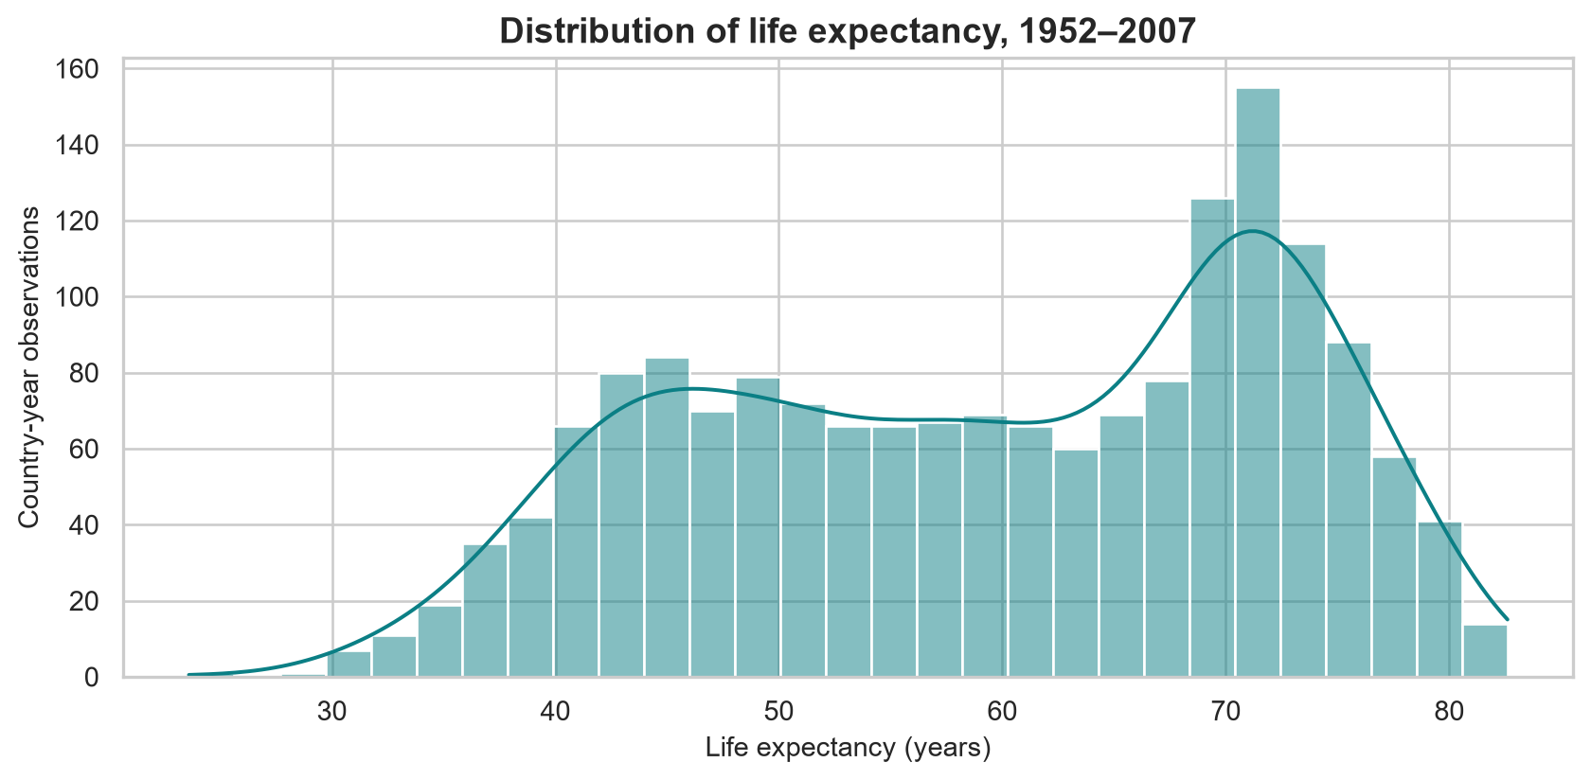
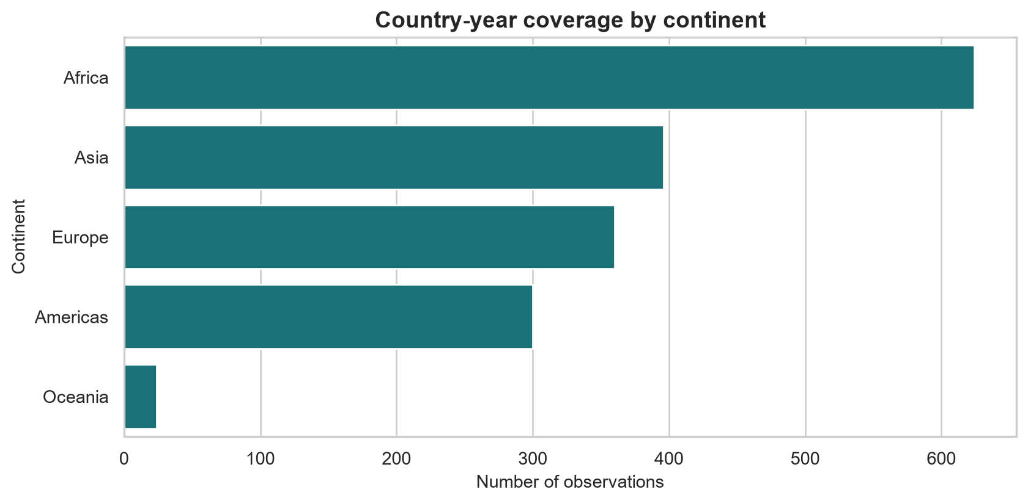
STAGE 1 / EXPLORATORY DATA ANALYSIS
EDA • dữ liệu số và nhãn phân loại
01 / AGE DISTRIBUTION + KDE
02 / OBSERVATION COUNTS
Insight: tuổi thọ trung bình lịch sử 59,47 năm; tỷ lệ quan sát giữa các vùng mất cân đối.
ATLAS INSIGHT / 2026
09

Slide 10
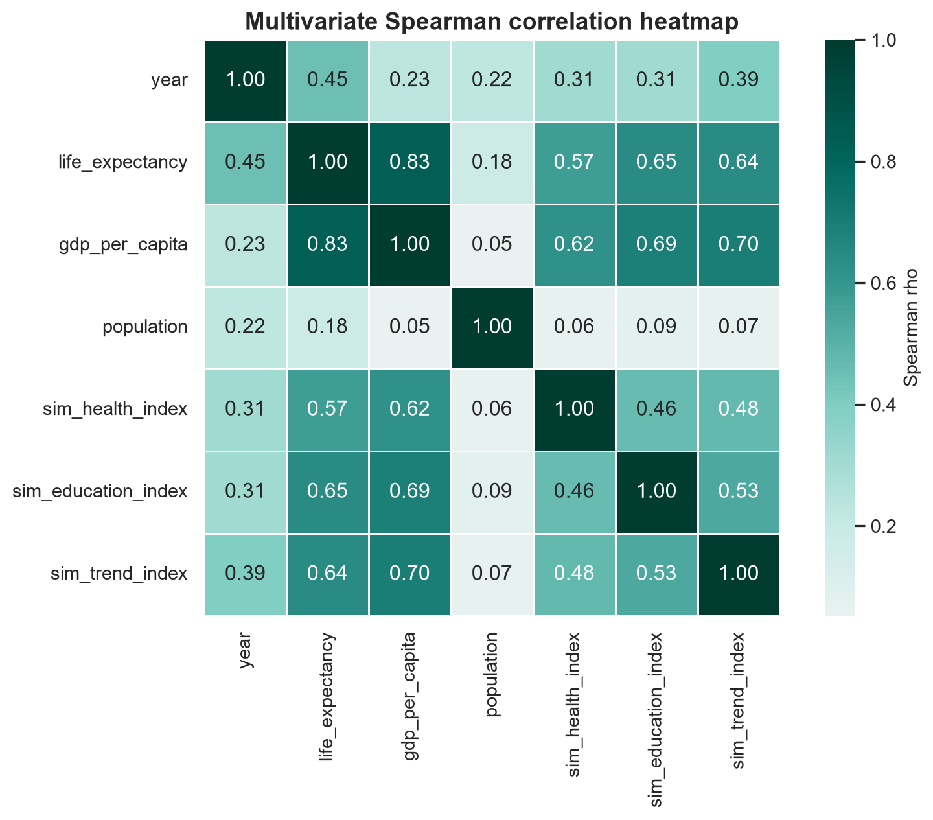
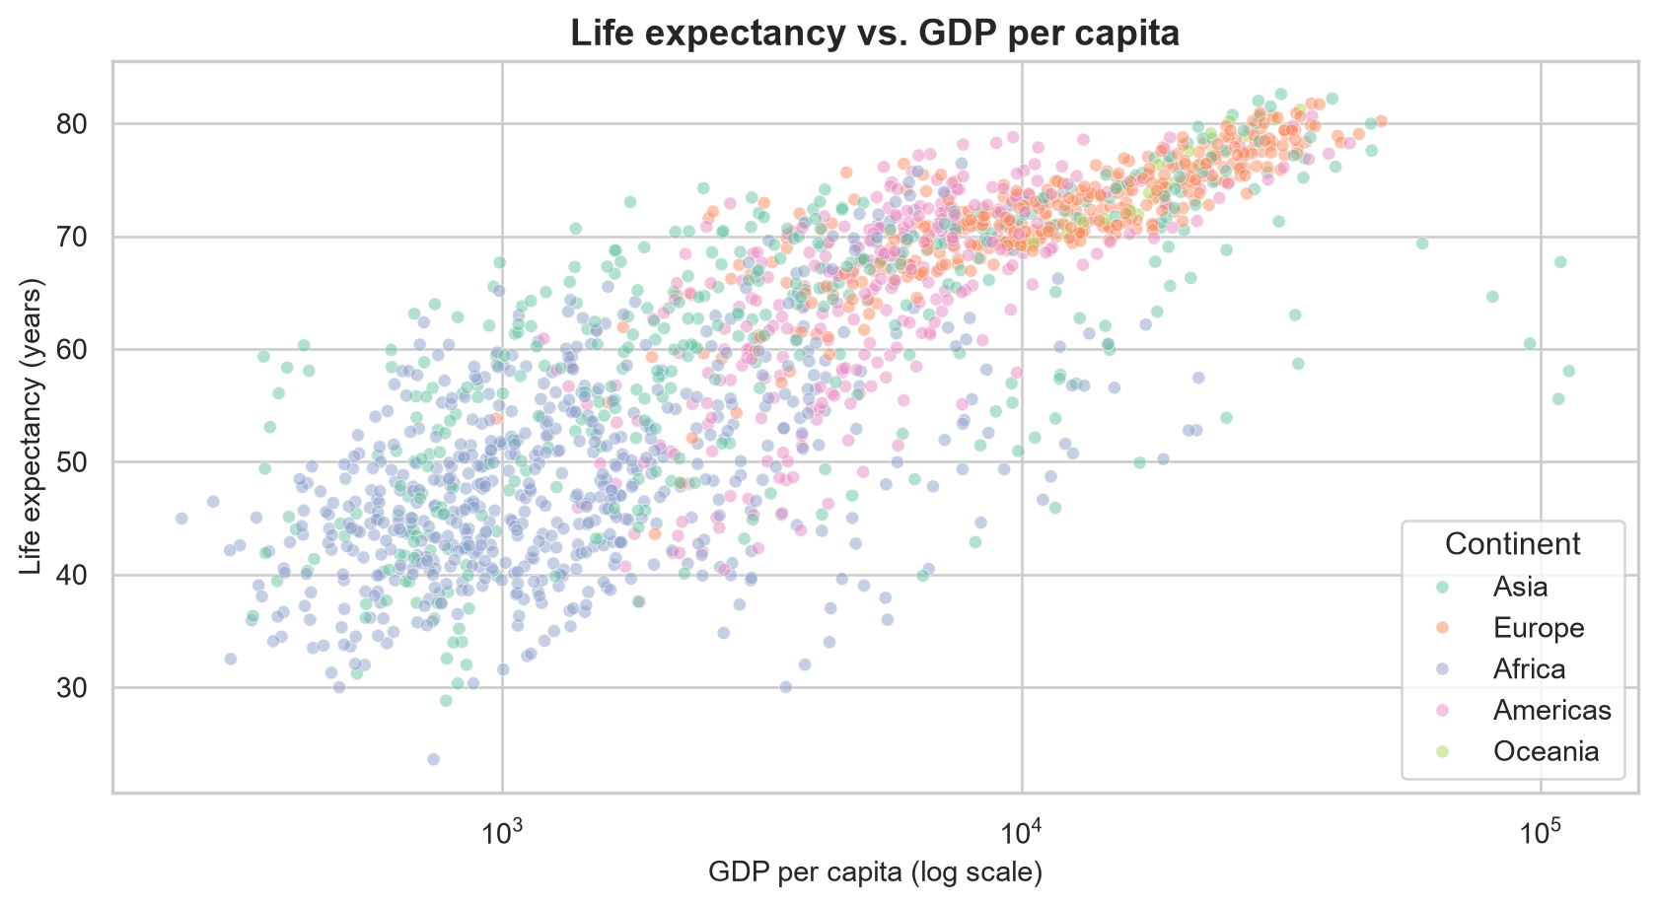
STAGE 1 / MULTIVARIATE
GDP và tuổi thọ • tương quan ≠ nhân quả
SPEARMAN HEATMAP
GDP/NGƯỜI VS TUỔI THỌ
Spearman rho(GDP/người, tuổi thọ) = 0,8265; phải tách train/test theo quốc gia.
ATLAS INSIGHT / 2026
10

Slide 11
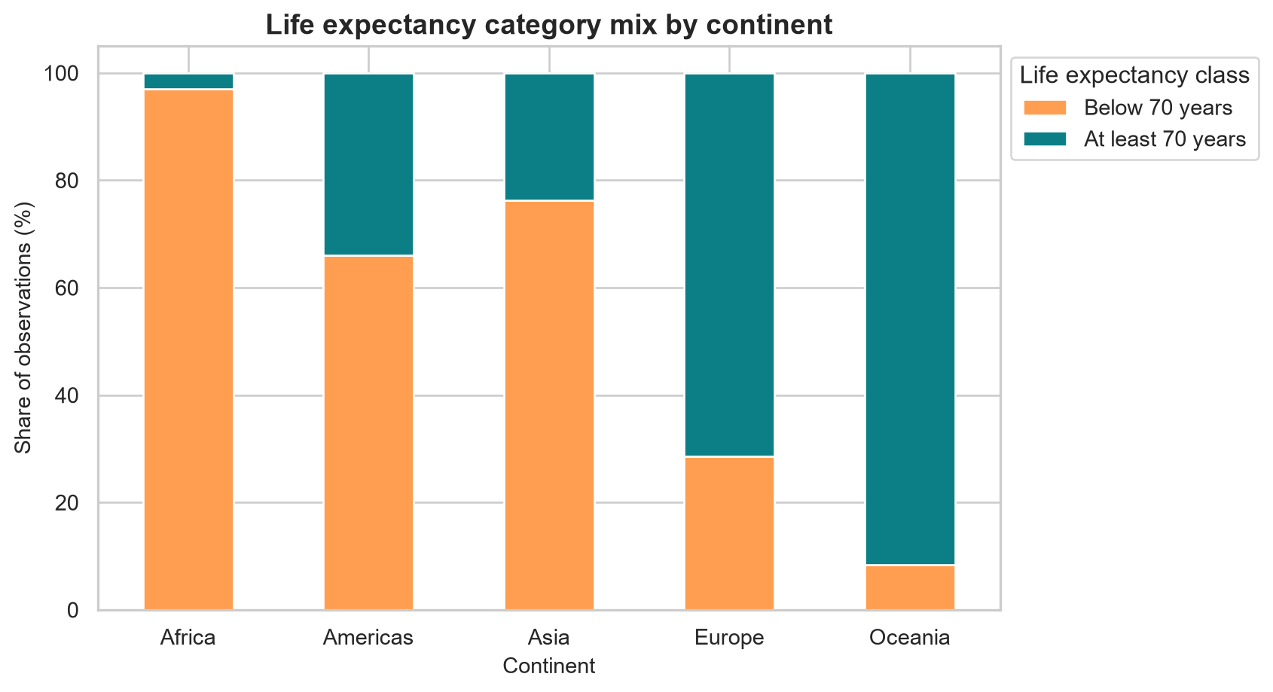
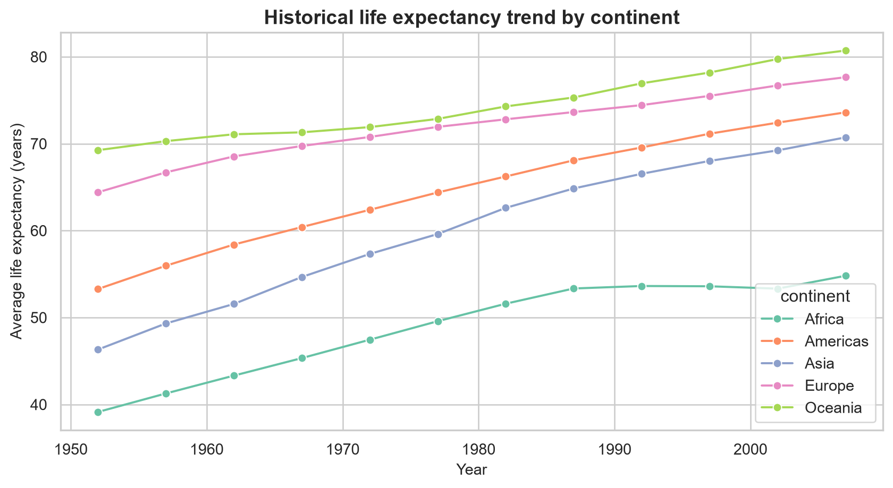
STAGE 1 / EDA
Insight theo nhóm & theo thời gian
CLASS MIX BY CONTINENT
LONGITUDINAL TREND
Cỡ mẫu vùng khác nhau, nhãn ≥70 mất cân đối, không diễn giải giai đoạn 1952–2007 như năm hiện tại.
ATLAS INSIGHT / 2026
11

Slide 12
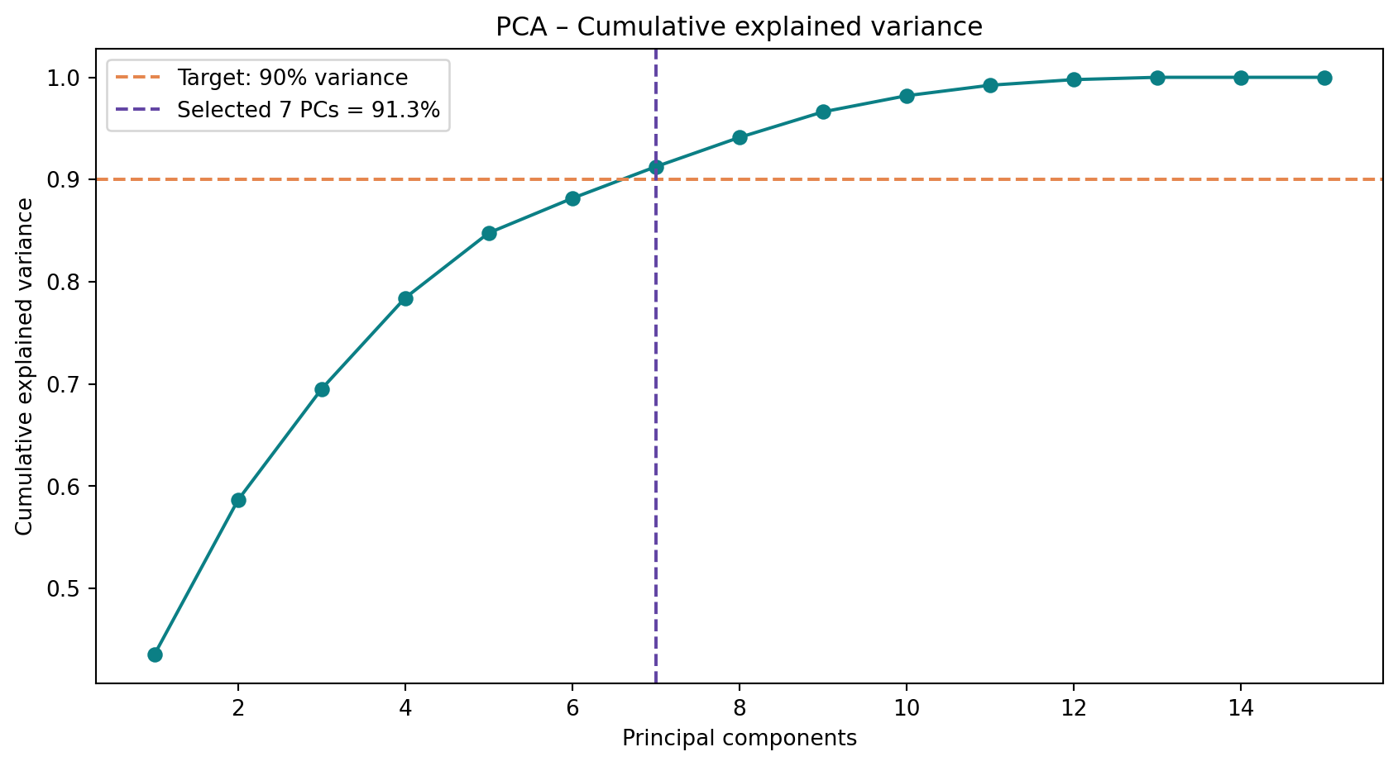
STAGE 2 / UNSUPERVISED
PCA • giữ 91,26% phương sai với 7 PCs
CUMULATIVE EXPLAINED VARIANCE
COMPONENTS
7 PCs
VARIANCE
91,26%
Chuẩn hóa trước PCA; chọn số PCs nhỏ nhất đạt ngưỡng 90%.
ATLAS INSIGHT / 2026
12

Slide 13
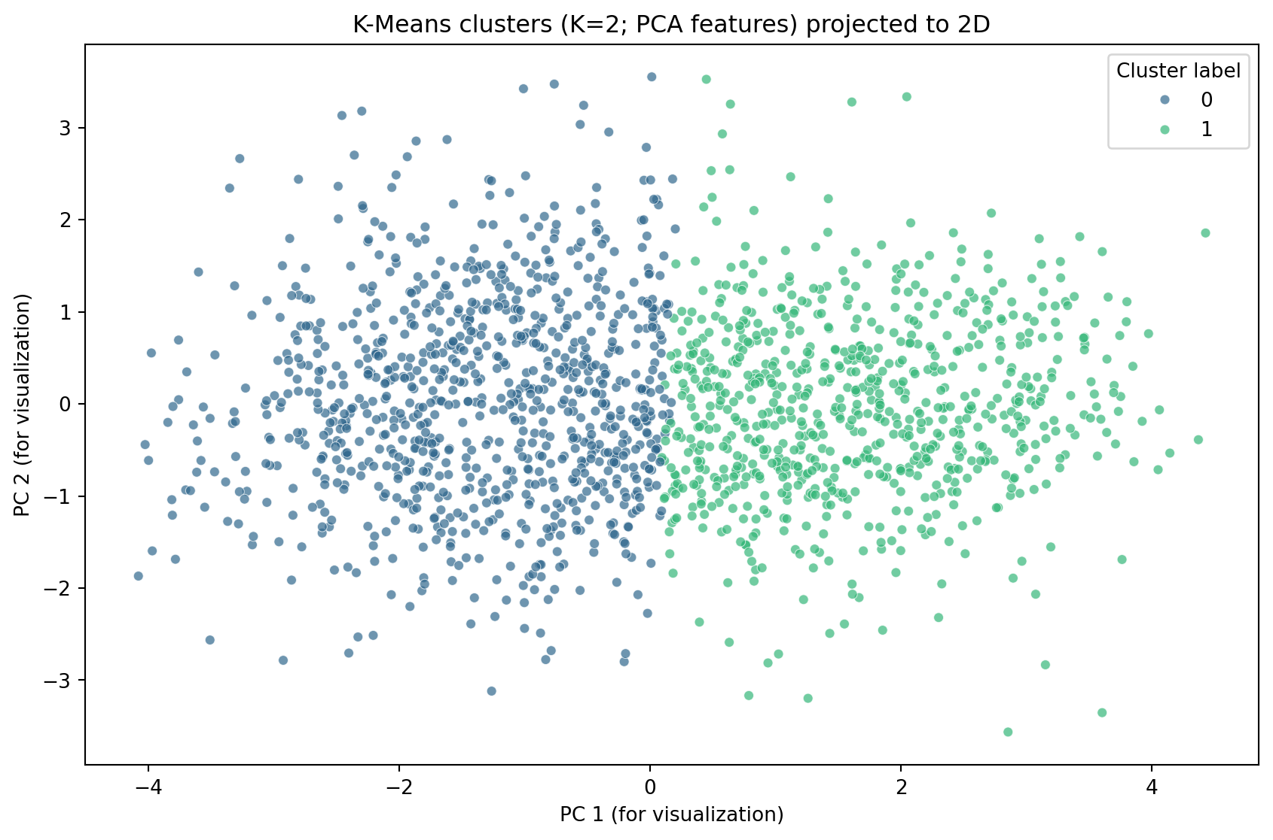
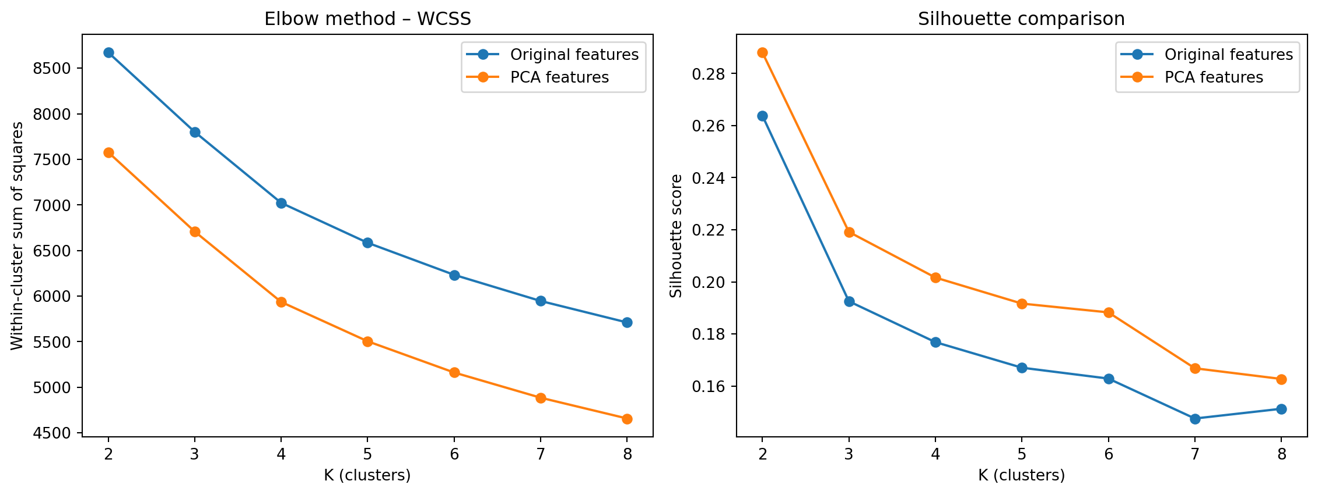
STAGE 2 / SEGMENTATION
K-Means • PCA vượt đặc trưng gốc
ELBOW + SILHOUETTE
2 CLUSTERS PROJECTED TO 2D
K=2 · Silhouette PCA 0,288 > Original 0,264; chất lượng phân cụm còn ở mức vừa.
ATLAS INSIGHT / 2026
13

Slide 14
STAGE 2 / GROUP INTERPRETATION
Cluster profiling • quan sát, không phán xét
CLUSTER 0 · 931 DÒNG
CLUSTER 1 · 773 DÒNG
50,86
69,85
Tuổi thọ trung bình (năm)
Tuổi thọ trung bình (năm)
GDP/NGƯỜI TRUNG VỊ
TỶ LỆ TUỔI THỌ ≥70
Cụm 0: $1.368 · Cụm 1: $9.867
Cụm 0: 2,4% · Cụm 1: 61,1%
Không gọi các cụm là quốc gia “tốt/xấu” và không suy luận chính sách từ sim_health_index.
ATLAS INSIGHT / 2026
14

Slide 15
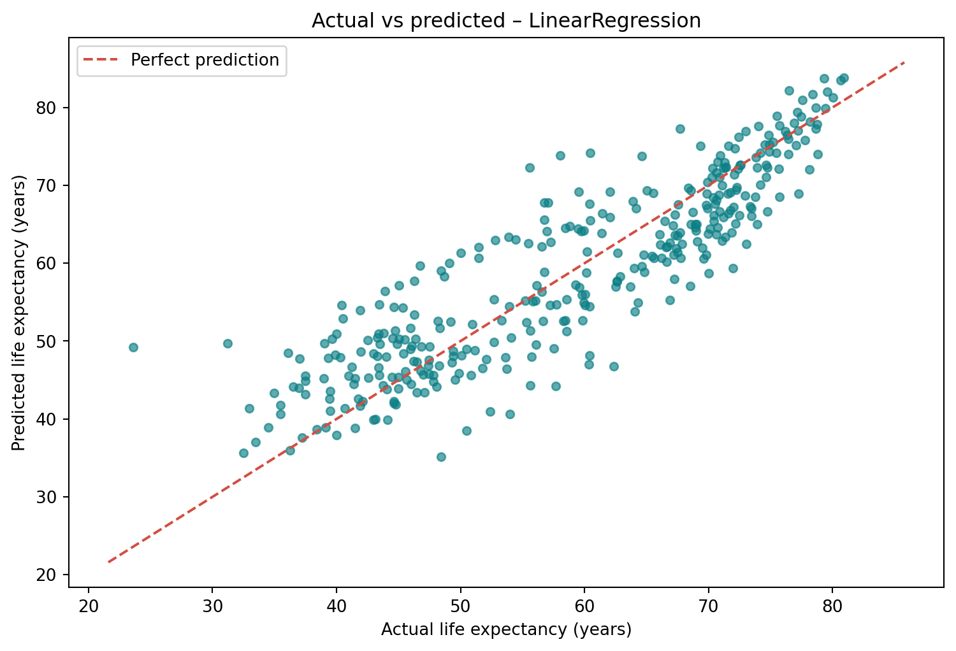
STAGE 2 / SUPERVISED
Regression benchmark • LinearRegression thắng
ACTUAL VS PREDICTED
LINEAR · RMSE
6,169
years
LINEAR · R²
0,778
Tree RMSE = 6,730
Test được tách theo 29 quốc gia chưa thấy; RMSE 6,17 năm vẫn là sai số thực tế đáng kể.
ATLAS INSIGHT / 2026
15

Slide 16
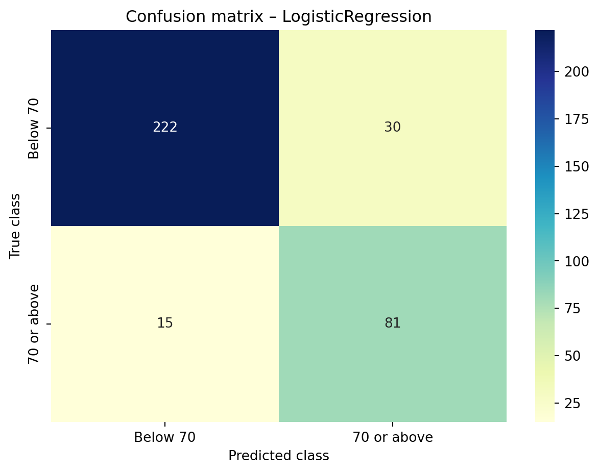
STAGE 2 / SUPERVISED
Classification • LogisticRegression thắng
CONFUSION MATRIX
ACCURACY
87,07%
vs Tree 85,06%
F1 MACRO
0,845
vs Tree 0,820
class_weight="balanced" khi nhãn mất cân bằng; F1 macro được dùng chọn mô hình.
ATLAS INSIGHT / 2026
16

Slide 17
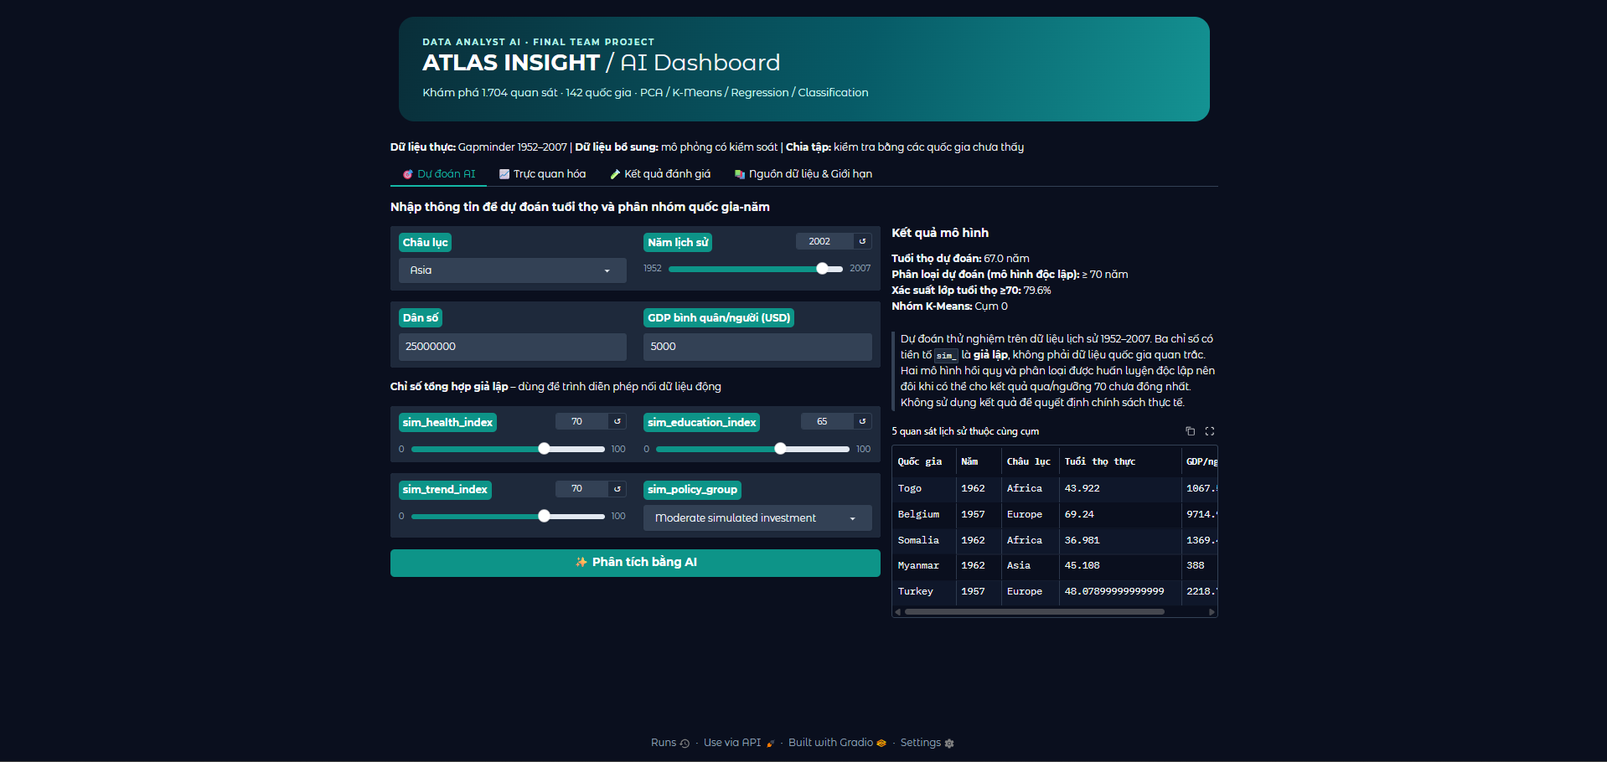
STAGE 2 / WEB APP
Giao diện Gradio • nhập liệu và dự đoán
SCREENSHOT THỰC TẾ · PREDICTION TAB
Demo: Asia năm 2002 → 67,0 năm · P(class ≥70)=79,6% · K-Means cluster 0.
ATLAS INSIGHT / 2026
17

Slide 18
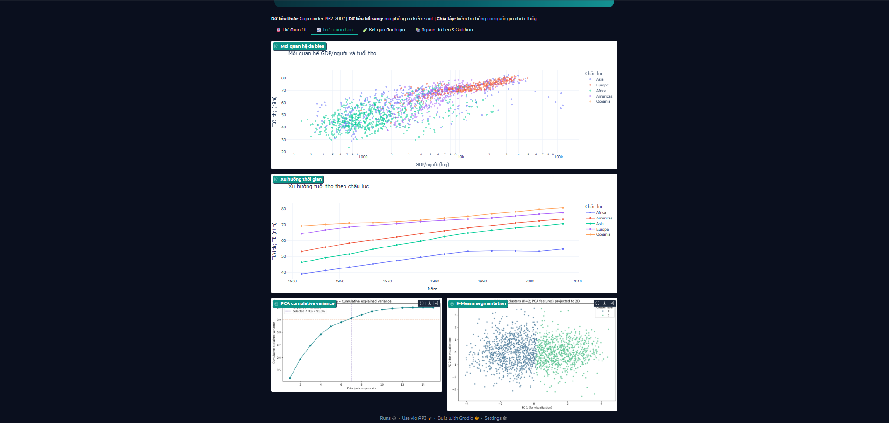
STAGE 2 / WEB APP
Visualization tab • trực quan hóa AI
SCATTER / TREND / PCA / K-MEANS
Bằng chứng UI chạy thành công; biểu đồ Elbow/Silhouette đầy đủ trong charts và Notebook.
ATLAS INSIGHT / 2026
18

Slide 19
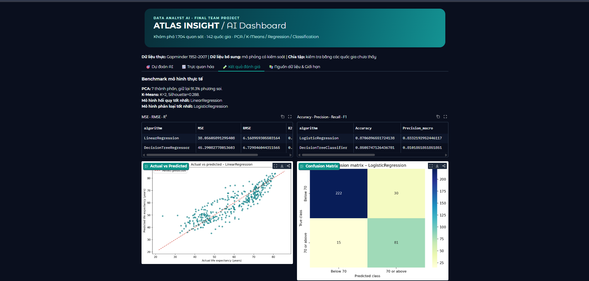
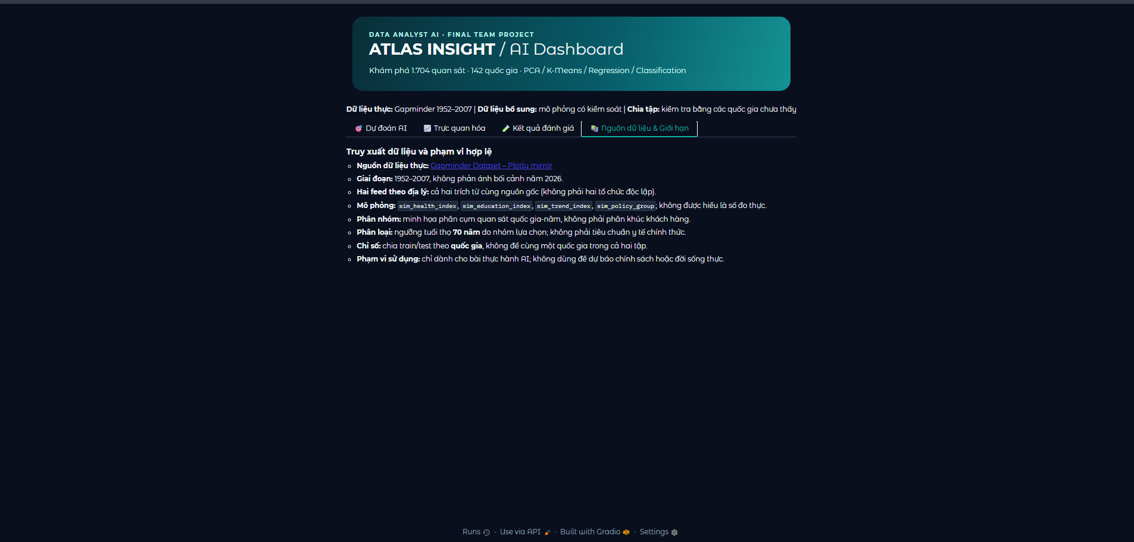
STAGE 2 / WEB APP
Evaluation + Data source tabs
BENCHMARKS
SOURCE + LIMITATIONS
Chụp màn hình từ môi trường Windows/Gradio của nhóm, không phải mockup thiết kế.
ATLAS INSIGHT / 2026
19

Slide 20
BUSINESS VALUE
3 khuyến nghị • hành động từ dữ liệu
01 INVESTIGATE
02 SEGMENT
03 MONITOR
Phân tích theo GDP và nhóm châu lục
Dùng K-Means để khám phá hồ sơ
Giám sát sai số và nhãn phân loại
Tương quan rho=0,8265, nhưng không khẳng định nhân quả.
2 cụm rõ khác biệt, silhouette chỉ 0,288.
RMSE 6,169 năm; tránh dùng để ra quyết định cá nhân.
Sử dụng như dashboard học thuật và công cụ khám phá lịch sử, không làm dự báo chính thức.
ATLAS INSIGHT / 2026
20

Slide 21
RESEARCH INTEGRITY
Giới hạn và việc cần nộp đúng
GIỚI HẠN PHƯƠNG PHÁP
NỘP KÈM BẮT BUỘC
• Lịch sử 1952–2007
• sim_* hoàn toàn mô phỏng
• 3.104 quan sát theo nguồn bị lặp country–year
• WB chỉ cung cấp tuổi thọ trong bảng nối
• 6 giá trị được bù từ Gapminder
• Mã src/09–14 và JSON World Bank
• CSV multisource, audit & screenshots
• SQLite, ChromaDB status + model artifacts
• Word/PPT phiên bản mới
• Không tuyên bố bonus chưa chạy là hoàn thành
Mô hình Stage 2 chưa được huấn luyện lại từ bảng đa nguồn; báo cáo ghi rõ.
ATLAS INSIGHT / 2026
21

Slide 22
THANK YOU / Q&A
ATLAS INSIGHT
Dữ liệu minh bạch • Mô hình có kiểm chứng • AI có giới hạn
Stage 1: nguồn · concat/merge · storage · EDA
Stage 2: PCA · K-Means · Regression · Classification · UI
ATLAS INSIGHT / 2026
22

